Slide 1
Natural Language Processing

Slide 2
Aplicaciones
Spell checking
web searches
Clasificación de texto
Machine translation
Sistemas de diálogo

Slide 3
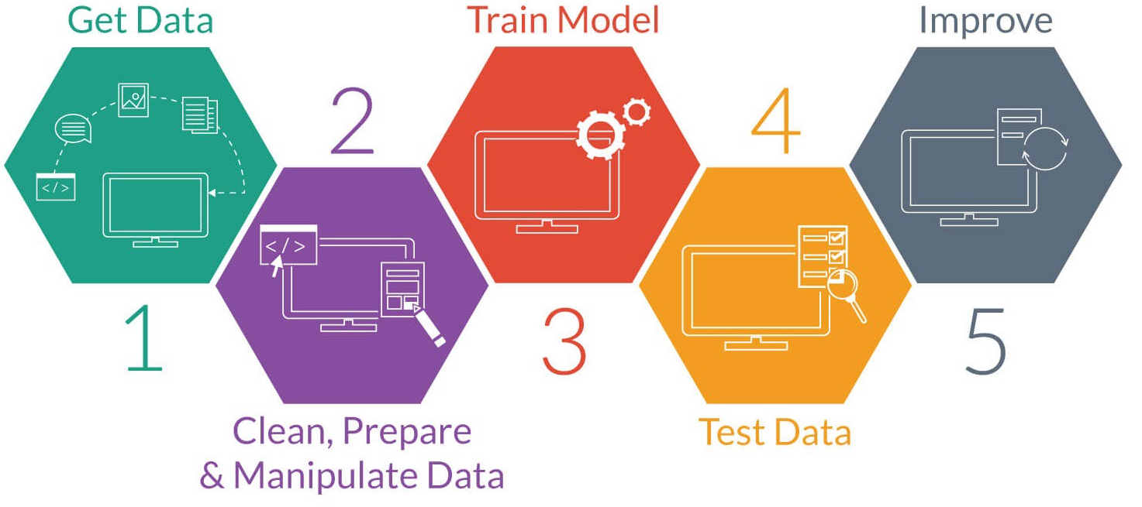
Machine learning

Slide 4
Modelos
Topic Modeling
Word2Vec

Slide 5
Pre-procesamiento de datos
Remover caracteres irrelevantes
Tokenizar el texto
Remover palabras que no tengan relevancia
Normalización
Stemming
Lematización
Etc.

Slide 6
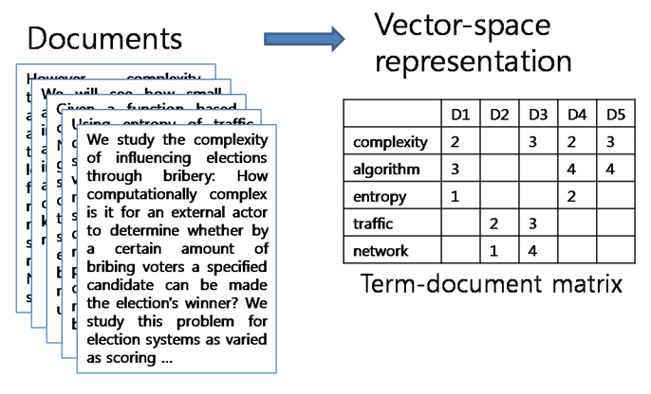
Vectorización de los datos

Slide 7
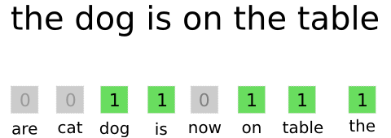
Vectorización de los datos
Bag of Words
TF-IDF
Dimensionalidad: Reconocimiento de voz 20k - Sistema de traducción (500K) - Google 1T (13 M)

Slide 8
Topic Modeling
Tipo de modelo que permite descubrir patrones latentes en una colección de documentos
En el caso de NLP genera topics
Los topics están compuestos por palabras relacionadas
Los documentos están compuestos por ciertos topics en distintas proporciones

Slide 9
Topic Modeling Aplicaciones
Mejorar motores de recomendación de articulos
Análisis de grandes datasets de emails, reseñas de usuarios y perfiles de redes sociales
Matchear descripiciones de trabajo con los candidatos apropiados

Slide 10
Latent Dirichlet Allocation
Modelo estadístico
Genera dos distribuciones de probabilidad:
Distribución de topics para un documento
Distribución de palabras para un topic

Slide 11
LDA Modelo
El modelo asume que la generación de documentos se da de la siguiente forma:
Se determina la cantidad de palabras que va a tener el documento
Se decide una distribución de topics que componen al documento (Dirichlet distribution)
Se elige un topic de la distribución y de ese topic se elige una palabra.
Se repiten estos pasos hasta generar el documento

Slide 12
LDA Generación de Topics
A partir de las asunciones anteriores, el modelo recibe una colección de documentos y busca el conjunto de topics que tengan más probabilidad de haber generado dicha colección
Para aprender la distribución de topics para cada documento y las palabras asociadas a cada topic, se utiliza Collapsed Gibbs Sampling

Slide 13
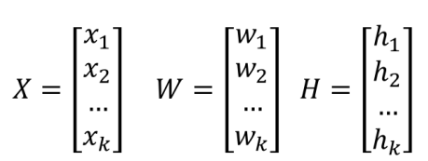
NMF
Misma funcionalidad que LDA
No es un método estadístico
Factoriza la matriz, generando una representación de menor dimensionalidad.

Slide 14
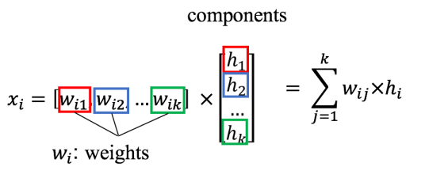
NMF
Matriz H corresponde a los topics descubiertos
Cada documento es una weighted sum de distintos topics
Los componentes y los weights no pueden ser negativos

Slide 15
Word2vec
Grupo de modelos relacionados, que producen Word embeddings
Dos arquitecturas posibles: CBOW y Skip-Gram

Slide 16
Word2vec
Objetivo
Medir la similitud semantica y sintactica entre palabras
Comprimir en la representacion de la palabra, la información más descriptiva posible
Usos
Resumen automático
Traducción automática
Análisis de sentimiento
Clasificación de texto

Slide 17
Similitud distribucional
Word2Vec
Idea: Se puede obtener mucho valor para la representación del significado de una palabra mirando el contexto en el que aparece.

Slide 18
Funcionamiento (Skip-Gram)
Word2Vec
Utiliza red neuronal simple con una hidden layer
Se entrena esta red par que, dada una palabra específica, y eligiendo una palabra “cercana” (context window) a esta, la red te diga para cada palabra del vocabulario, la probabilidad de que sea esa palabra cercana.

Slide 19
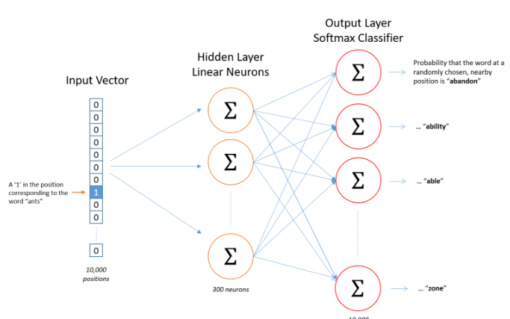
Word2Vec

Slide 20
Word2Vec
No se utiliza el output de la red
Se utiliza la matriz de pesos de la hidden layer
Las palabras similares tendrán vectores de pesos similares

Slide 21
Clasificadores simples
Logistic Regression
Naive Bayes
Singular Value Decomposition

Slide 22
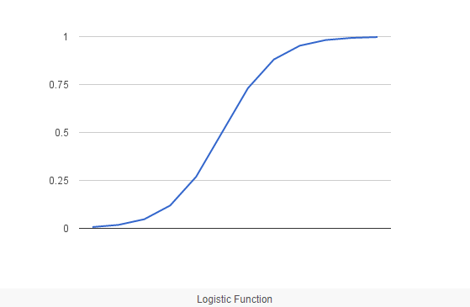

Logistic Regression
Utiliza la función logistica, que toma cualquier valor real y lo mapea a un valor entre 0 y 1

Slide 23
Naive Bayes
Utiliza el teorema de Bayes
Asume que las características de los datos son independientes entre sí
Se utiliza mucho para problemas de clasificación de texto, como filtrado de spam y análisis de sentimiento

Slide 24

Singular Value Decomposition
Utiliza un método de descomposición de matrices
Describe la matriz de datos A como el producto de tres matrices

Slide 25
Bibliografía
http://blog.echen.me/2011/08/22/introduction-to-latent-dirichlet-allocation/
http://mccormickml.com/2016/04/19/word2vec-tutorial-the-skip-gram-model/
http://mlexplained.com/2017/12/28/a-practical-introduction-to-nmf-nonnegative-matrix-factorization/
https://www.kaggle.com/arthurtok/spooky-nlp-and-topic-modelling-tutorial
https://www.kaggle.com/abhishek/approaching-almost-any-nlp-problem-on-kaggle
https://www.radimrehurek.com/gensim/

Slide 26
¿Preguntas?

Slide 27
Gracias!

